Slide 1
.
المدة:45د
المكون:الرياضيات
المستوى الثاني
الموضوع: 012 أتعرف المستقيم و القطعة
الحصص من 1 إلى 4
المرجع: فضاء الرياضيات
الدرس من إعداد: رشيد العوفير
الكفايات و القدرات المستهدفة:
يرسم الأطفال قطعة .
يرسمون مستقيما.
يتعرفون خطا مستقيما.
يتعرفون نقطا مستقيمة.
يرسمون شكلا هندسيا مكونا من قطع.
صيغة العمل: ينجز العمل جماعيا و على الكراسات.
اللوازم الضرورية:مسطرة أوراق.

Slide 2
أقرأ الأعداد بالأرقام
من 50 إلى 60
تصاعديا
النشاط اليومي الاستئناسي

Slide 3
50
51
52
53
54
55
56
57
58
59
60
خمسون
ستة و خمسون
اثنان و خمسون
تسعة و خمسون
ثلاثة و خمسون
خمسة و خمسون
أربعة و خمسون
سبعة و خمسون
ستون
ثمانية و خمسون
واحد و خمسون

Slide 4
أقرأ الأعداد بالأرقام
من 60 إلى 50
تنازليا
النشاط اليومي الاستئناسي

Slide 5
50
51
52
53
54
55
56
57
58
59
60
خمسون
ستة و خمسون
اثنان و خمسون
تسعة و خمسون
ثلاثة و خمسون
خمسة و خمسون
أربعة و خمسون
سبعة و خمسون
ستون
ثمانية و خمسون
واحد و خمسون

Slide 6
أكتب العدد بالحروف
النشاط اليومي الاستئناسي

Slide 7
50
أكْتُبُ العدد
خمسون

Slide 8
60
أكْتُبُ العدد
ستون

Slide 9
70
أكْتُبُ العدد
سبعون

Slide 10
80
أكْتُبُ العدد
ثمانون

Slide 11
90
أكْتُبُ العدد
تسعون

Slide 12
أكتب العدد بالأرقام
النشاط اليومي الاستئناسي

Slide 13
90
أكْتُبُ العدد
تِسْعُونَ

Slide 14
57
أكْتُبُ العدد بالحروف
سَـبْـعَــة ٌ وَ خَــمْــسُونَ

Slide 15
63
أكْتُبُ العدد بالحروف
ثـَلاثـَة ٌ و سِــتُّــونَ

Slide 16
89
أكْتُبُ العدد بالحروف
تـِـسْــعَــة ٌ و ثـَـمانُــونَ

Slide 17
97
أكْتُبُ العدد بالحروف
سَــبـْـعَــة ٌ وتِــسـْـعُـونَ

Slide 18
أجد عدد محصور بين عددين
النشاط اليومي الاستئناسي

Slide 19

26
26
أكْتُبُ العدد
27> >25

Slide 20
38
38
أكْتُبُ العدد
39> >37

Slide 21
41
41
أكْتُبُ العدد
42> >40

Slide 22
60
60
أكْتُبُ العدد
61> >59

Slide 23
73
73
أكْتُبُ العدد
74> >72

Slide 24
حصة 1
أنشطة ترييض الوضعيات و بناء المفاهيم

Slide 25
رسم قطعة مستقيمة
على ورقة بيضاء.
النشاط المقترح
أنشطة ترييض الوضعيات و بناء المفاهيم

Slide 26
يرسم الأطفال خطوطا مستقيمة باستعمال المسطرة و قلم الرصاص و يتم التأكد من النقط التالية:
النشاط المقترح
أنشطة ترييض الوضعيات و بناء المفاهيم

Slide 27
يضعون المسطرة على الورقة و يضعون أصابع اليد عليها في الوسط.
النشاط المقترح

Slide 28
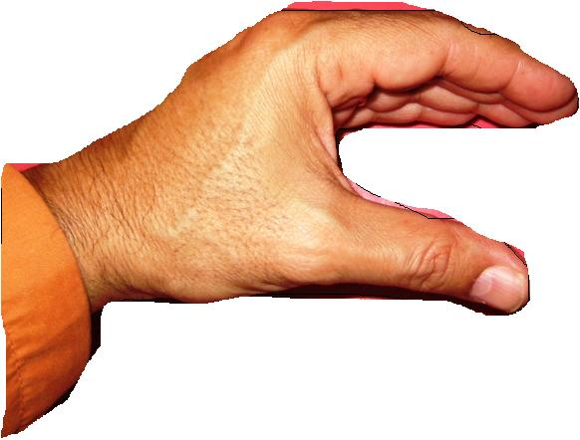
يضعون المسطرة على الورقة و يضعون أصابع اليد عليها في الوسط.
النشاط المقترح

Slide 29
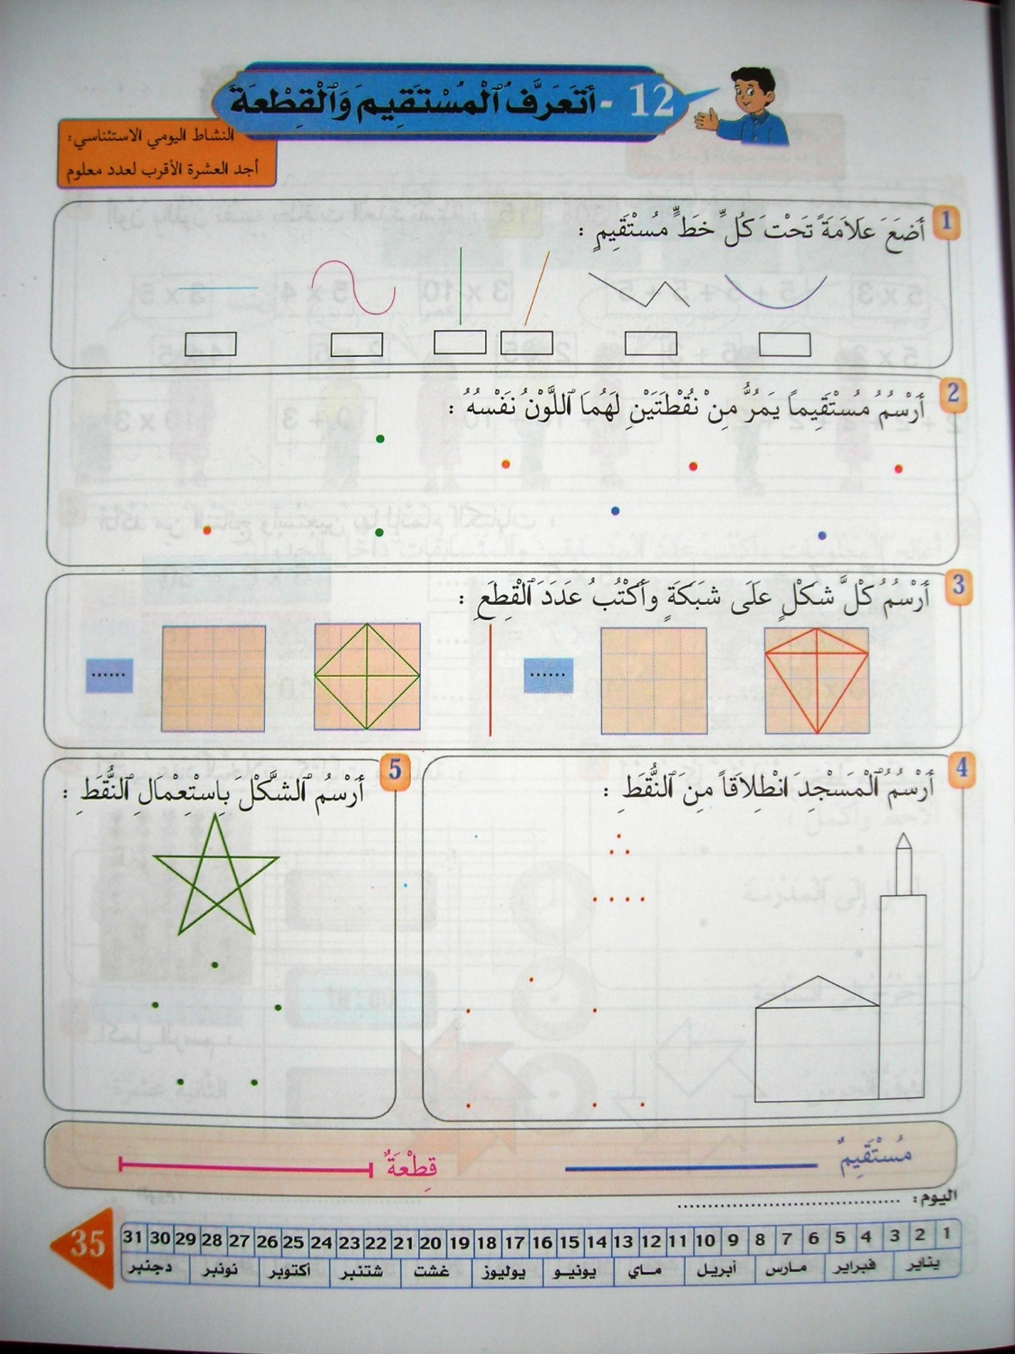

Slide 34
1
4
5
6
2
3

Slide 35
1
2
3
4
5
6

